Slide 1
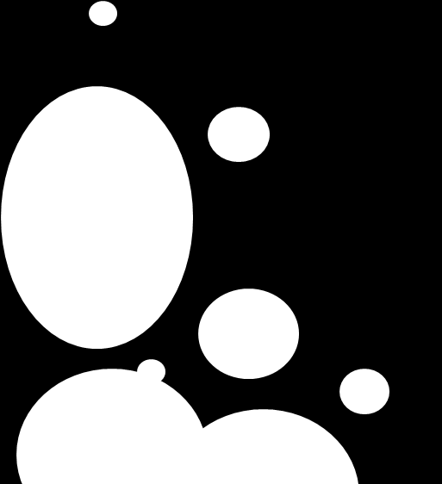
课表查询系统
组长：沈达
成员：李若尘、董敏敏
指导老师：JohnYu

Slide 2

需求
1、按照教师、课程、班级、教室四种方式，查询课表
2、课表如果在本地缓存，直接从本地读数据库获取数据
如果没有缓存，访问青果服务器，输入验证码，取得数据，并显示在Activity上

Slide 3
小组分工
沈达： 服务器中间层
董敏敏：App
李若尘：远程通信

Slide 4
整体架构
1、框架:spring、spring mvc
2、数据库：mySQL

Slide 5
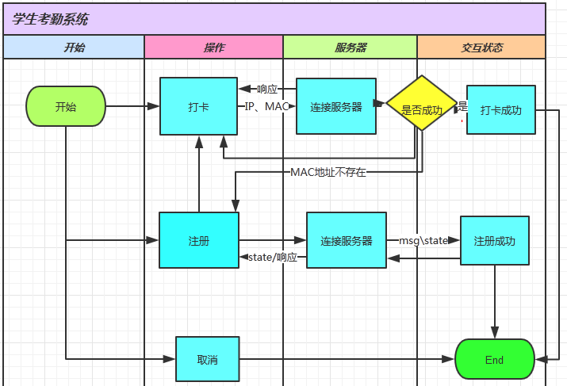
客户端、服务器交互流程图

Slide 6
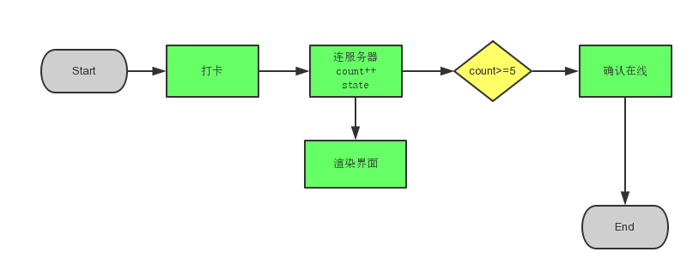
客户端、服务器交互流程图

Slide 7
功能完善
1、
2、
3、

Slide 8
谢谢！

